Slide 1
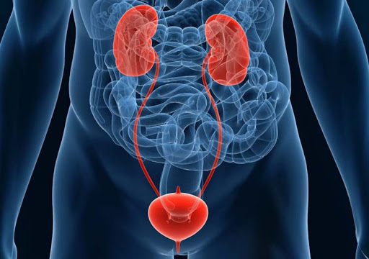
Аномалії розвитку сечової системи та статевих органів

Slide 2
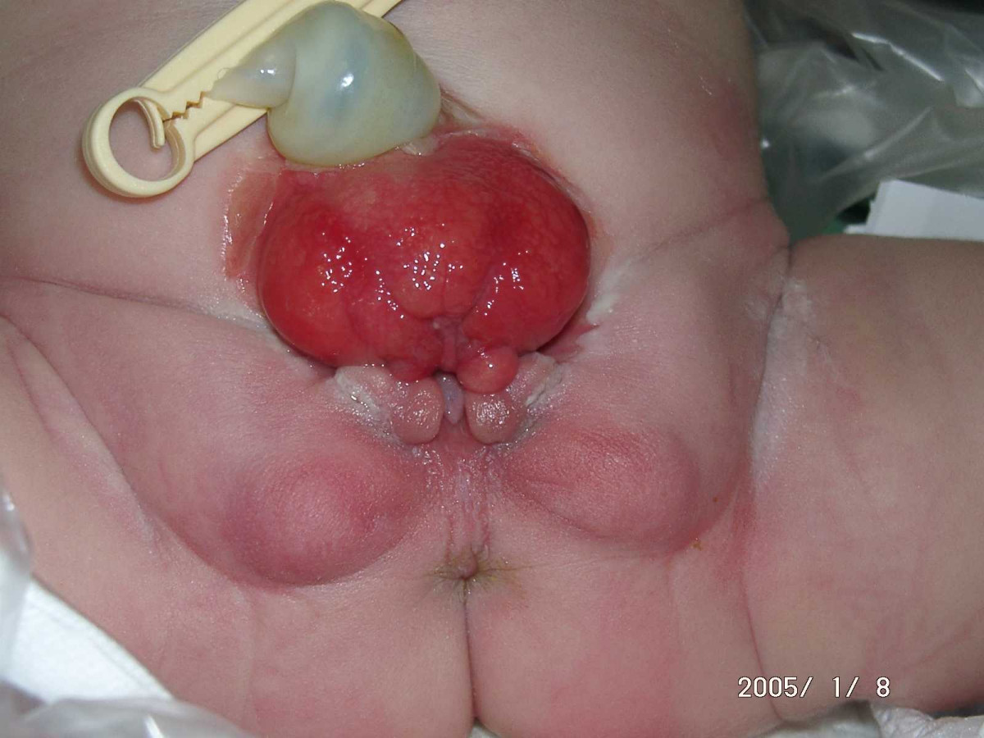
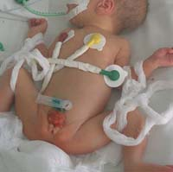
Екстрофія сечового міхура
Природжена відсутність передньої стінки сечового міхура і ділянки черевної стінки.

Slide 3
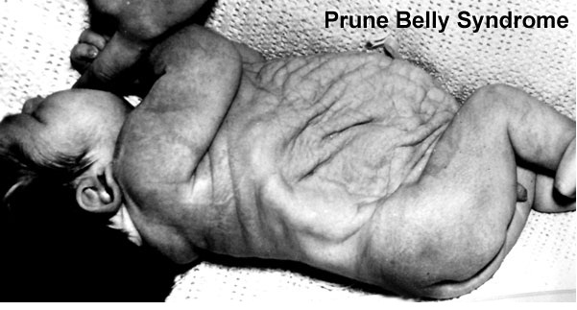

Синдром prune belly, синдром мегацистус-мегауретер-мікроколон
Аномально великий або розтягнутий сечовий міхур, що виявляється при ультразвуковому обстеженні

Slide 4
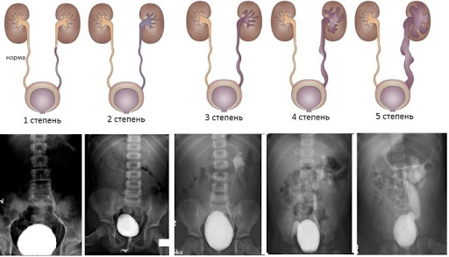
Міхуровосечовий рефлюкс
1 ступінь
2 ступінь
3 ступінь
4 ступінь
5 ступінь

Slide 5
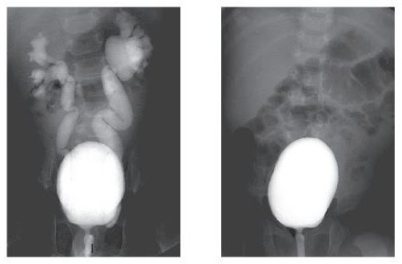
Мікційна цистограма пацієнта з
рефлюксом 5 ступеня до лікування та після ендоскопічної корекції.

Slide 6
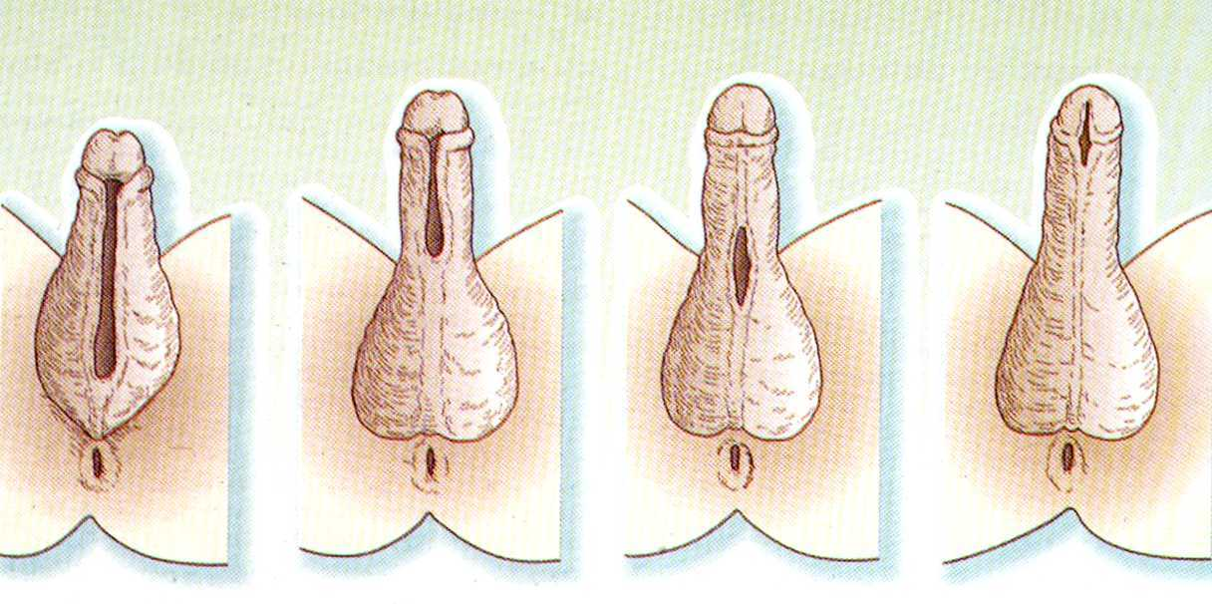
Гіпоспадія головки статевого члена

Slide 7
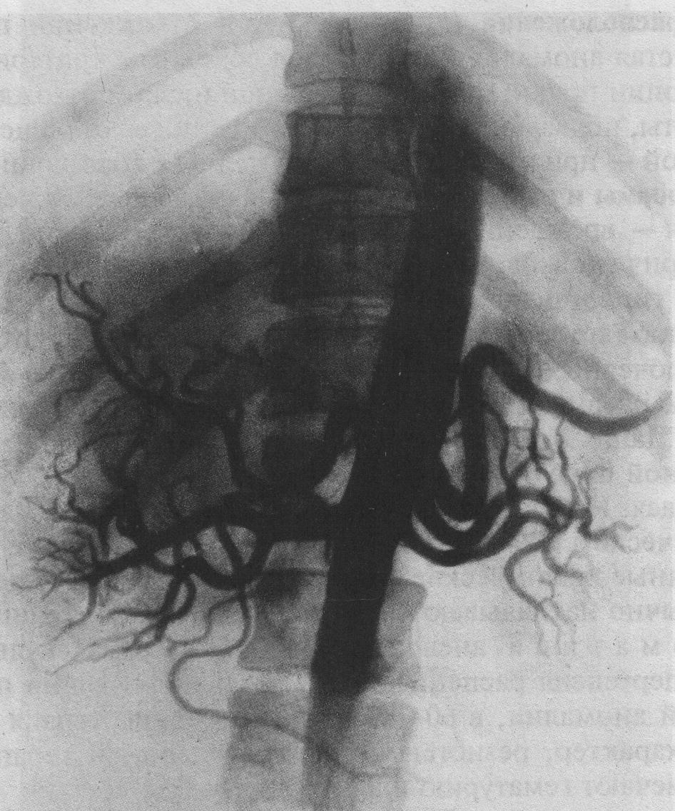
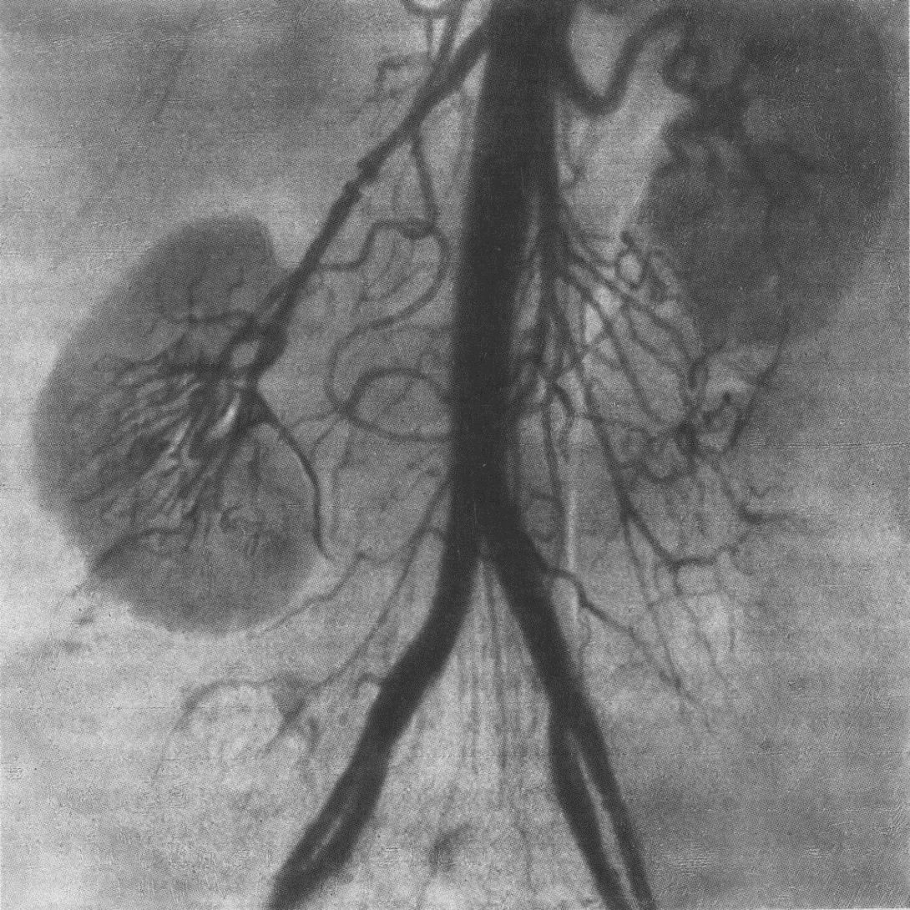
Подвоєння лівої та фібромускулярний стеноз правої ниркової артерії за даними аортографії

Slide 8
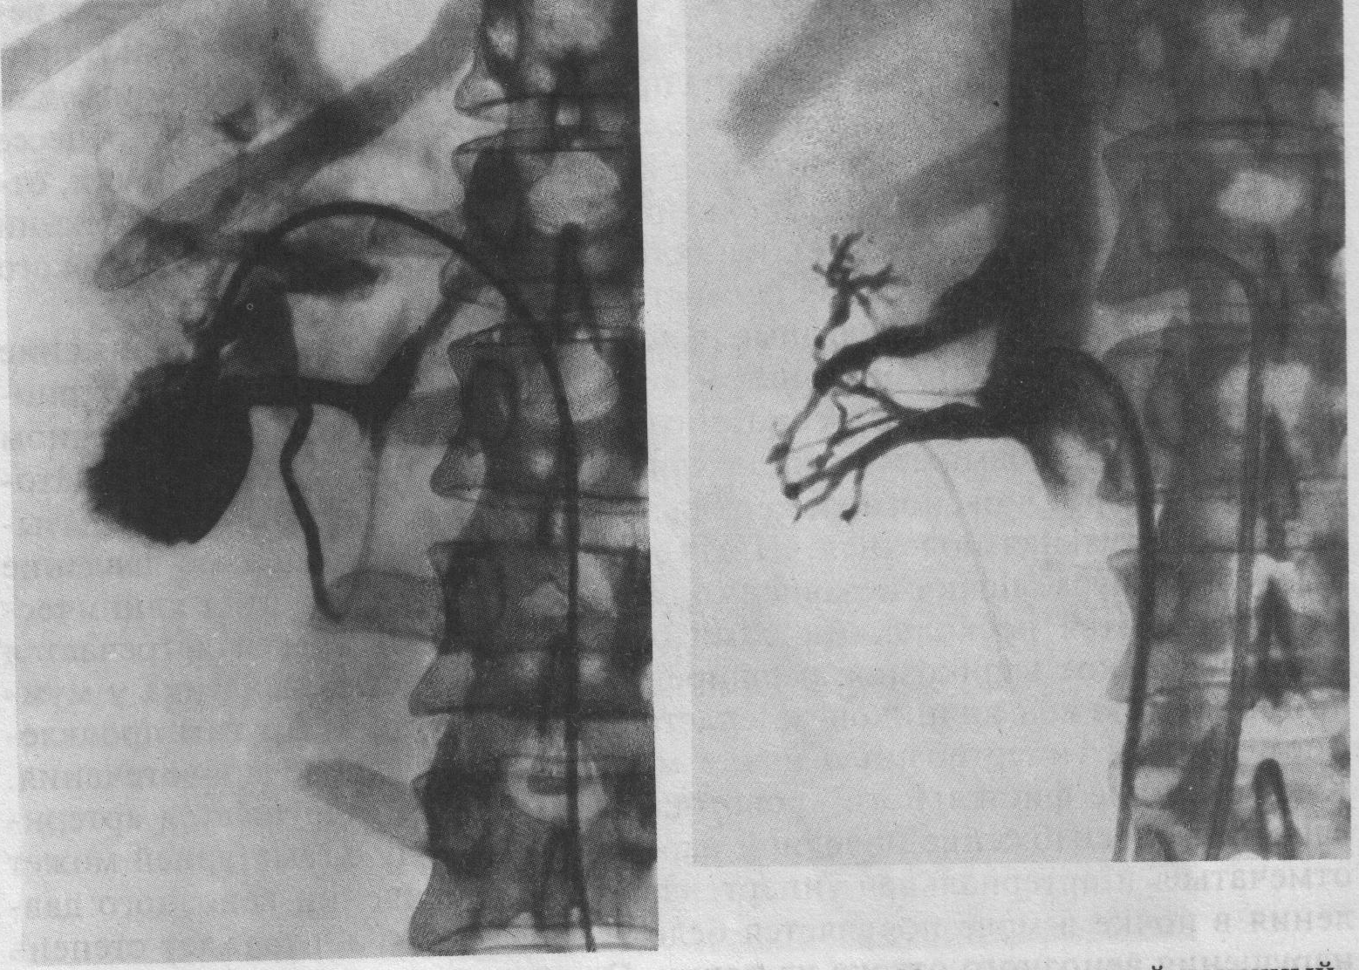
Артеріовенозна фістула та подвоєння ниркових вен правої нирки за даними селективної артеріо- та венографії

Slide 9
Артеріовенозна фістула та подвоєння ниркових вен правої нирки за даними селективної артеріо- та венографії

Slide 10
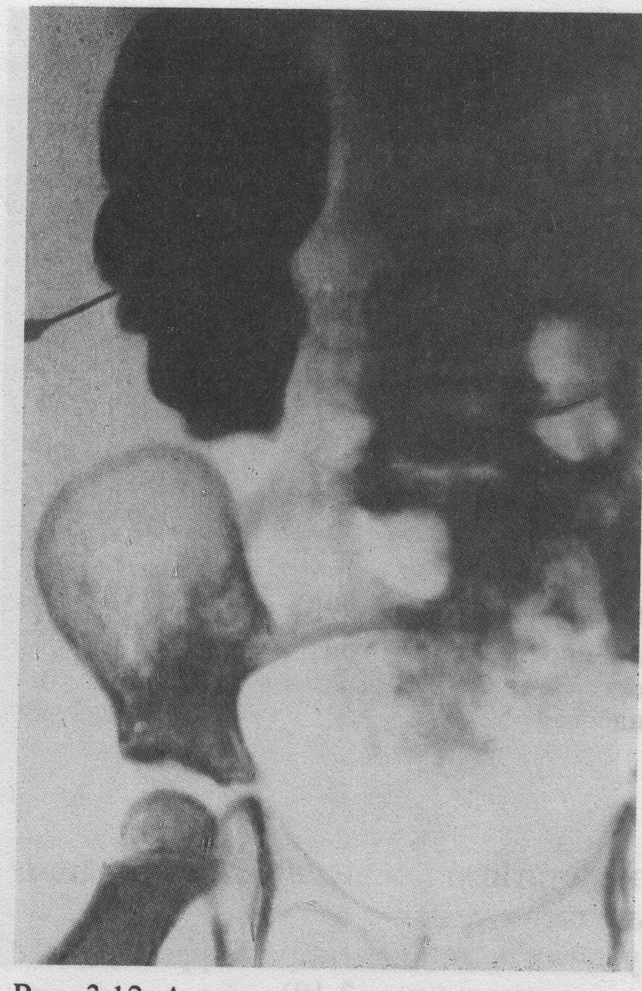
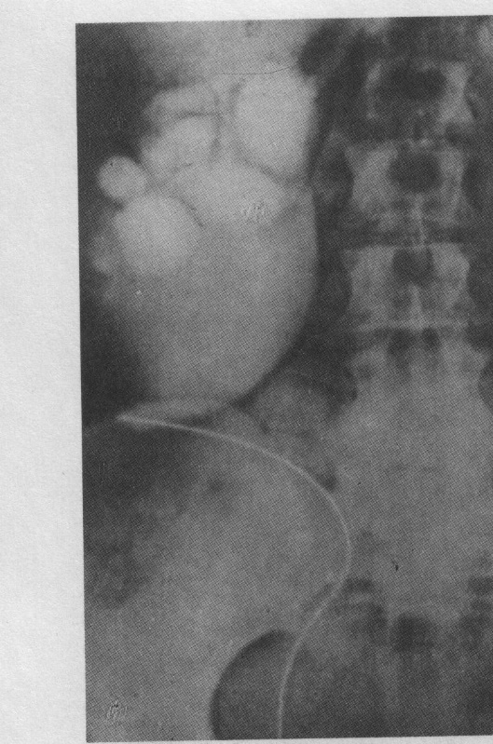
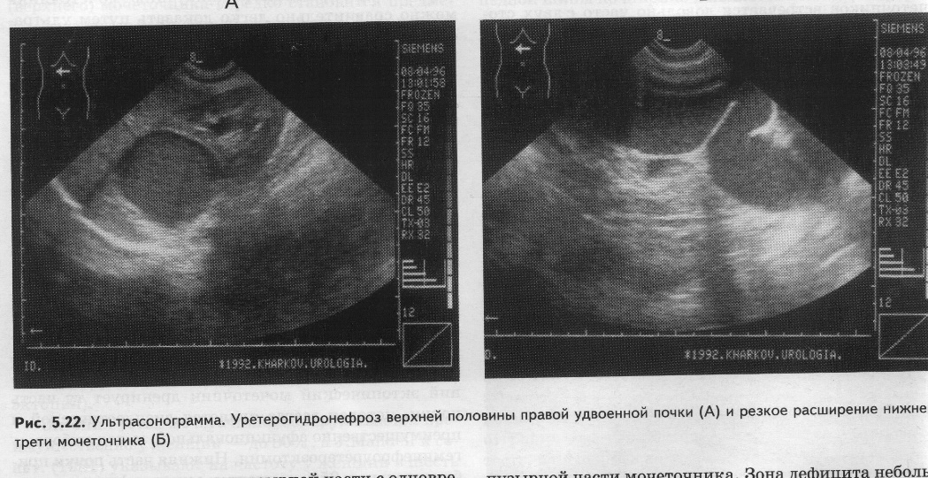
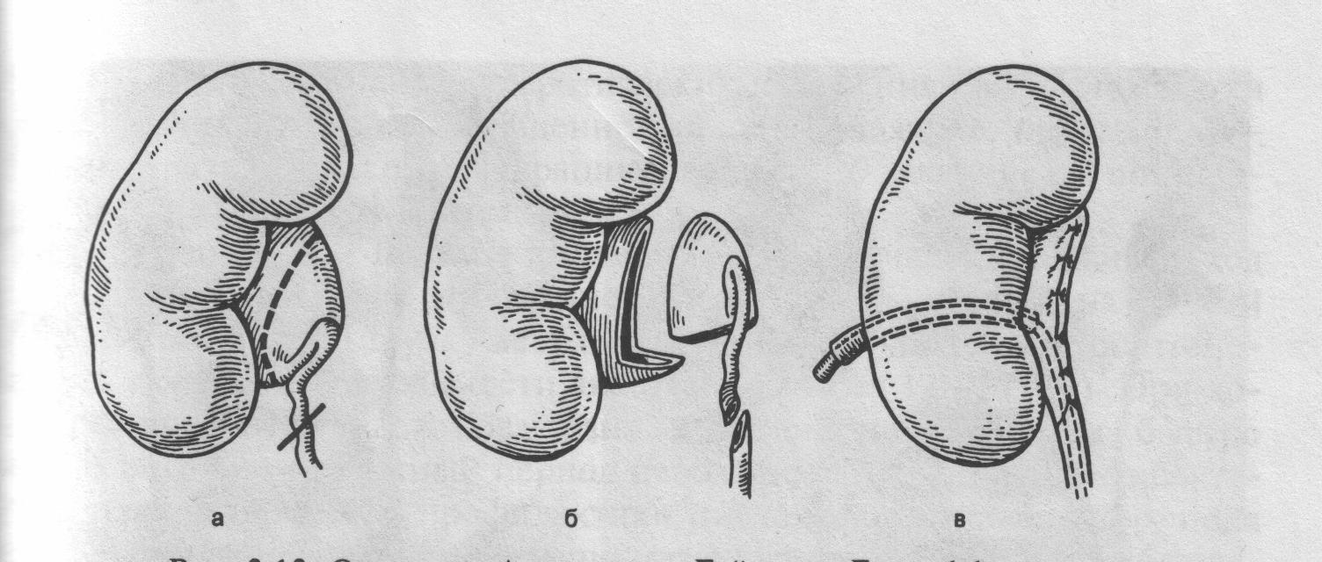
Гідронефроз
1 стадія – пієлектазії (початкова)
2 стадія – прегідронефроз (рання)
3 стадія – гідронефроз (термінальна)

